Slide 1
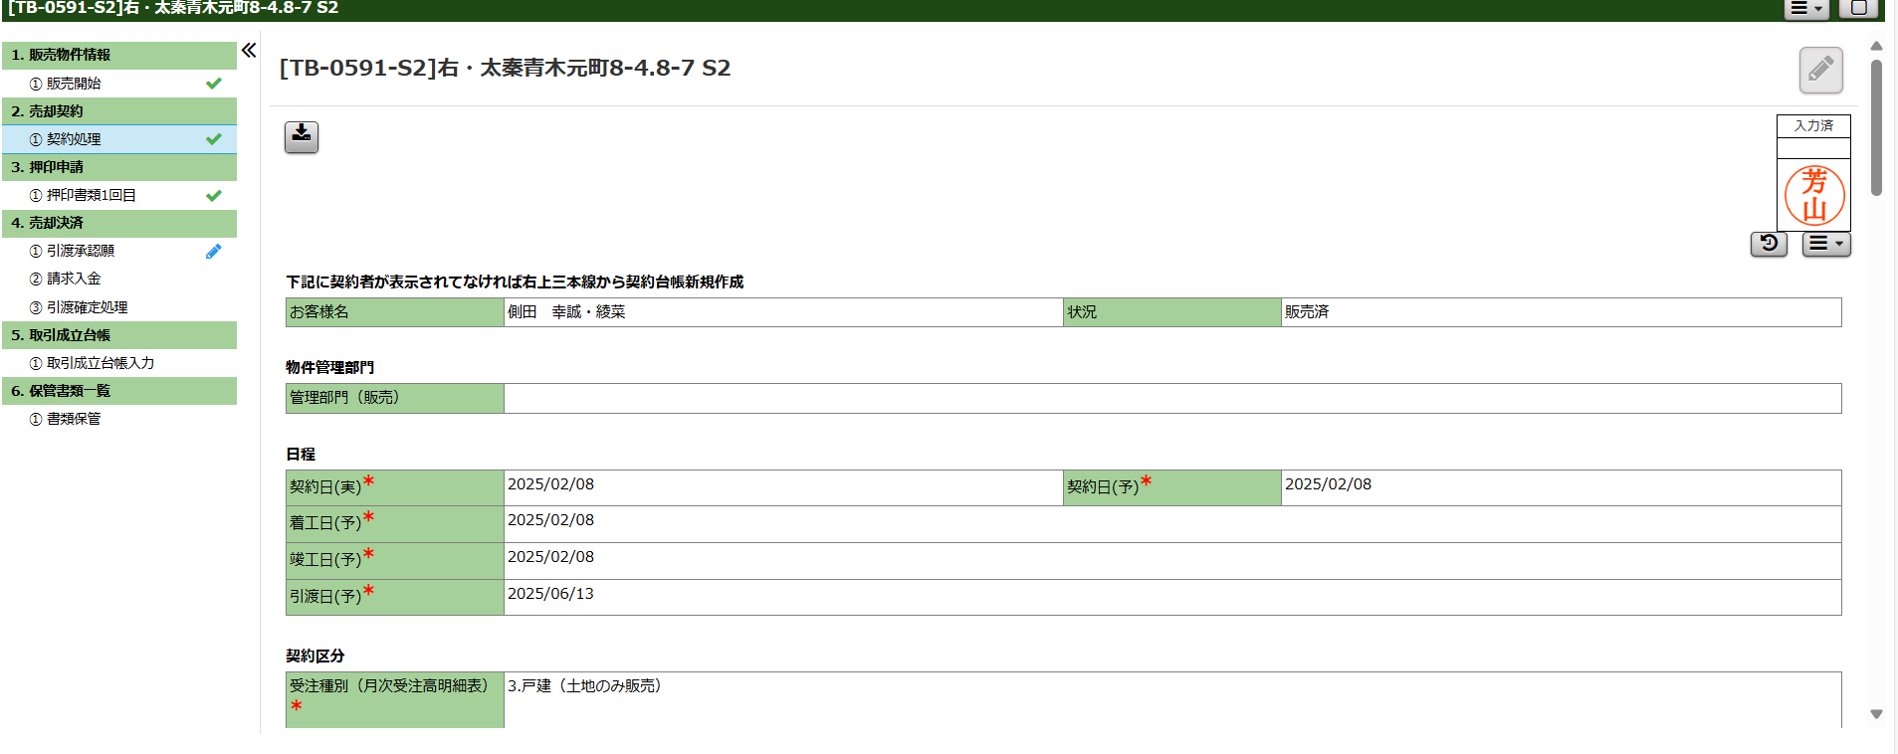
タスク 2.①契約処理
物件番号
契約種別
TB-0000-T1 | Tは建売
TB-0000-M1 | Mは売建
TB-0000-S1 | Sは土地のみ
TB-0000-O1 | Oは請負のみ、中古戸建、中古M
TB-0000-Q1 | Qはリフォーム
2.①契約処理
物件番号と契約種別があっているか要確認！
※異なる場合は事業計画で第二版を作成する必要あり
売却契約後、情報の入力・書類を添付する
＊のマークがある部分・契約価格内訳・回収予定は入力必須項目です。

Slide 2
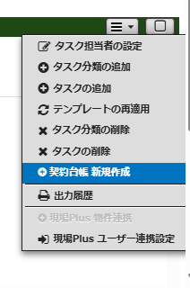
タスク 2.①契約処理
※お客様名に名前が表示されていない場合
右上の三本線より契約台帳 新規作成を選択

Slide 3
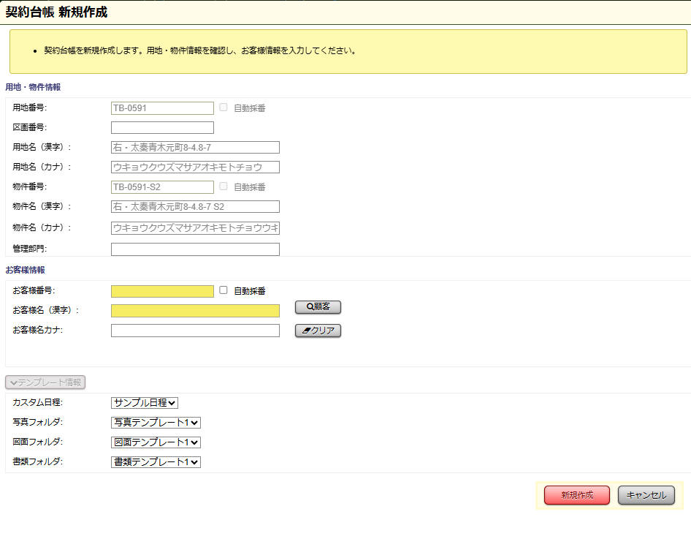
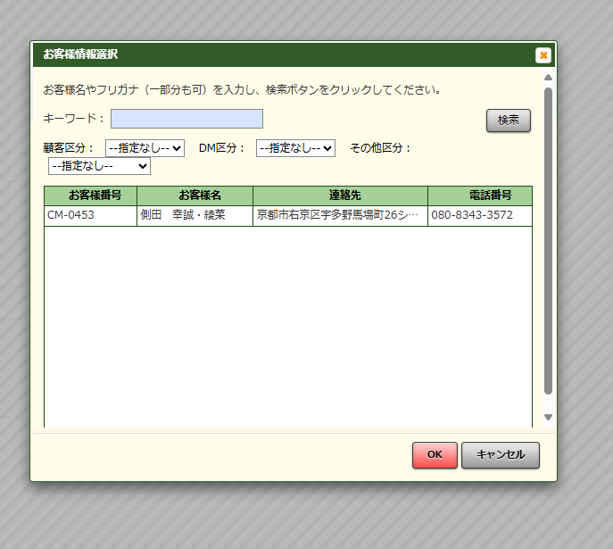
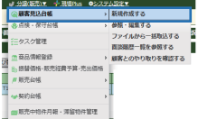
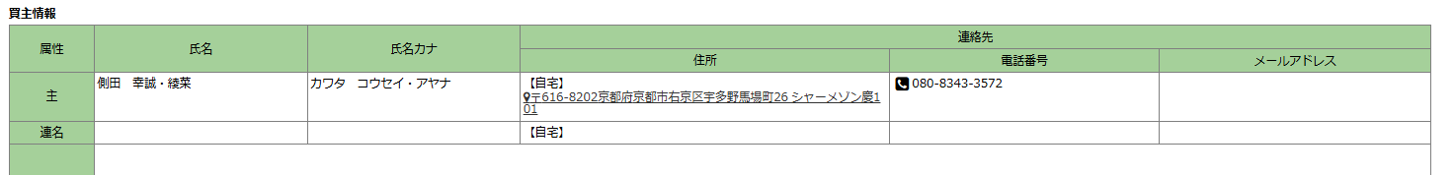
タスク 2.①契約処理
パターン①
・お客様番号の自動採番にチェックを
入れる
・お客様の名前を直接入力
パターン②
・顧客見込台帳を新規作成
・その後🔍顧客より作成したお客様を
選択
入力必須！
※上記どちらの方法で作成していただいも構いませんが住所・電話番号の入力は必ずお願いします

Slide 4
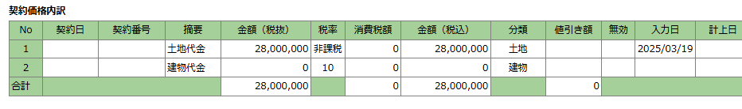
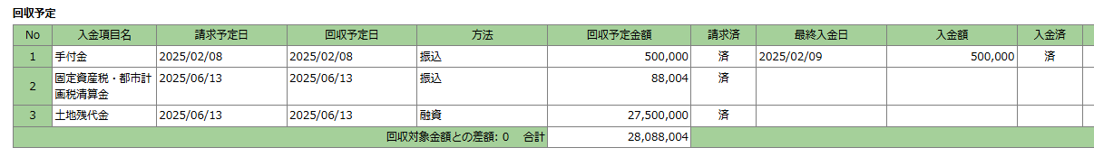
タスク 2.①契約処理
＊以外の入力必須項目
契約書の金額と内訳金額は同じになるようにしてください
回収予定日と回収予定金額を入力。（承認願を出力する際に必要な情報になります）
回収対象金額との差額は必ず0になっていることを確認。請求済・入金済にはチェックいれないで下さい！
回収予定日とタスク 4.②請求入金の請求、発行日については入金予定日が変更の都度、必ず更新して下さい。
(※12ｐ参照)

Slide 5
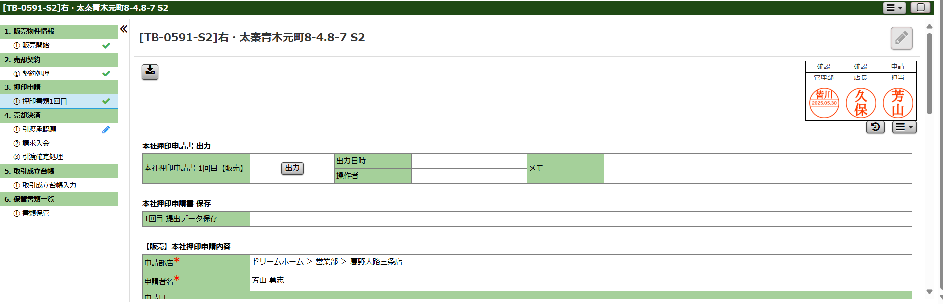
タスク 3.①押印書類1回目
3.①押印書類
押印申請を行うデータを入力します。分譲(土地)のタスク管理と同様
添付書類には、社長承認（LINEWORKSスクリーンショット）委任状等の押印書類を提出してください。
※押印申請書は管理部の方で出力します

Slide 6
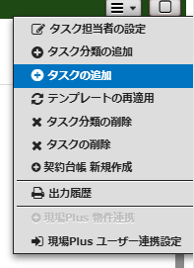
タスク 3.②押印書類2回目
押印申請が2回発生する場合の操作方法
右上の三本線よりタスクの追加を選択

Slide 7
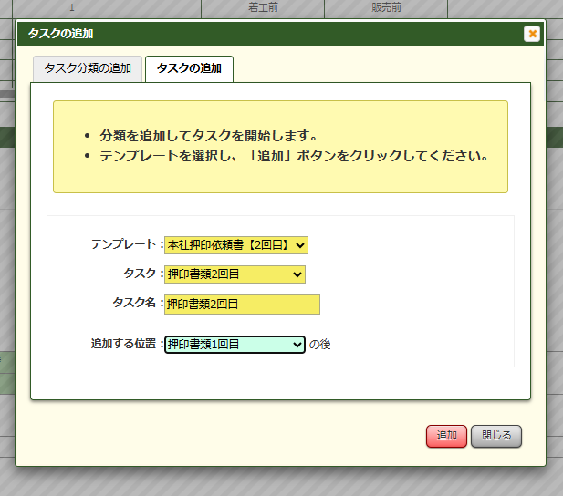
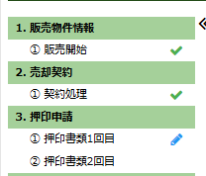
タスク 3.②押印書類2回目
・テンプレートに
本社押印依頼書【2回目】を選択
・追加する位置に
押印書類1回目を選択
上記選択後追加を押す
３.②押印書類2回目が作成される

Slide 8
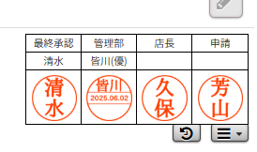
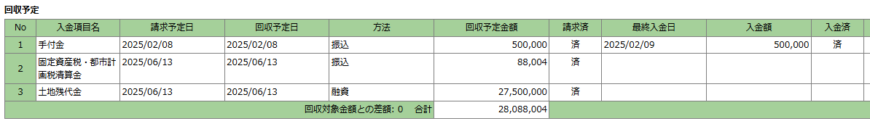
タスク 4.①引渡承認願
引渡承認願は引渡1週間前までには必ず処理し管理部まで承認回してください！！
※7/1よりLINEワークスは使用せずダイテックでの承認にすべて移行します。
入力必須項目
①＊のマークがある部分
②契約価格内訳
③諸経費手数料内訳
④回収予定 は入力必須項目です。
※ドリームホームへの入金がある場合はドリームホーム口座 諸経費・手数料に入力
回収金額との差額は0になっているか確認してください。
回収予定日・回収予定金額は承認願を出力した際反映される情報になります。
請求済・入金済にチェックは入れないでください。タスク 4.②請求入金より入力します。

Slide 9
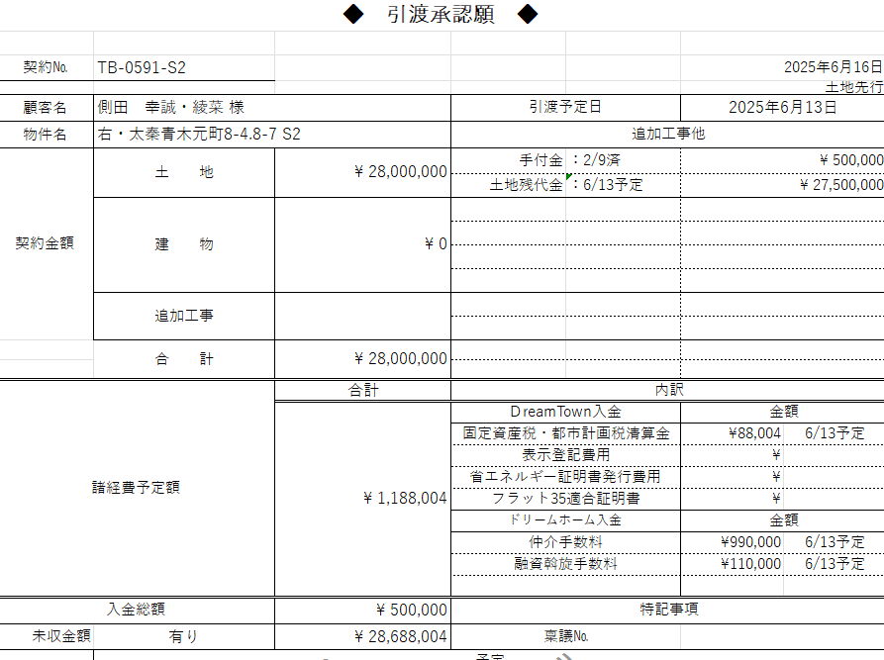
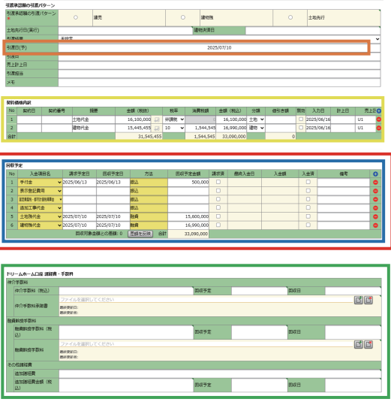
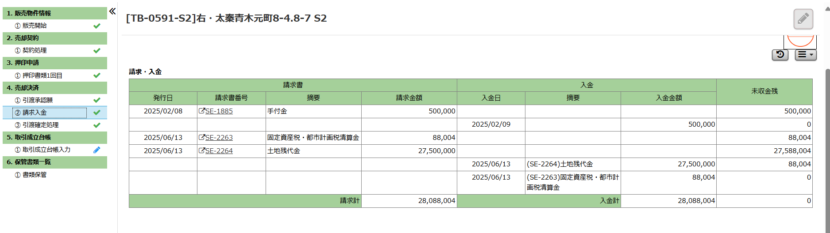
契約価格内訳の情報
引渡日(予)の情報
回収予定・4.②請求入金の情報
回収予定・４.②請求入金の情報
ドリームホーム諸経費の情報
下記の入力が引渡承認願に反映されます
※内容が異なる場合は下記入力内容を確認してください
タスク 4.②請求入金の発行日(入金予定日)と
回収予定日は同日になるように入力してください。(※12p参照)

Slide 10
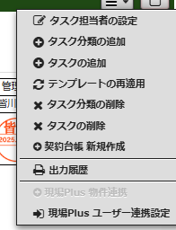
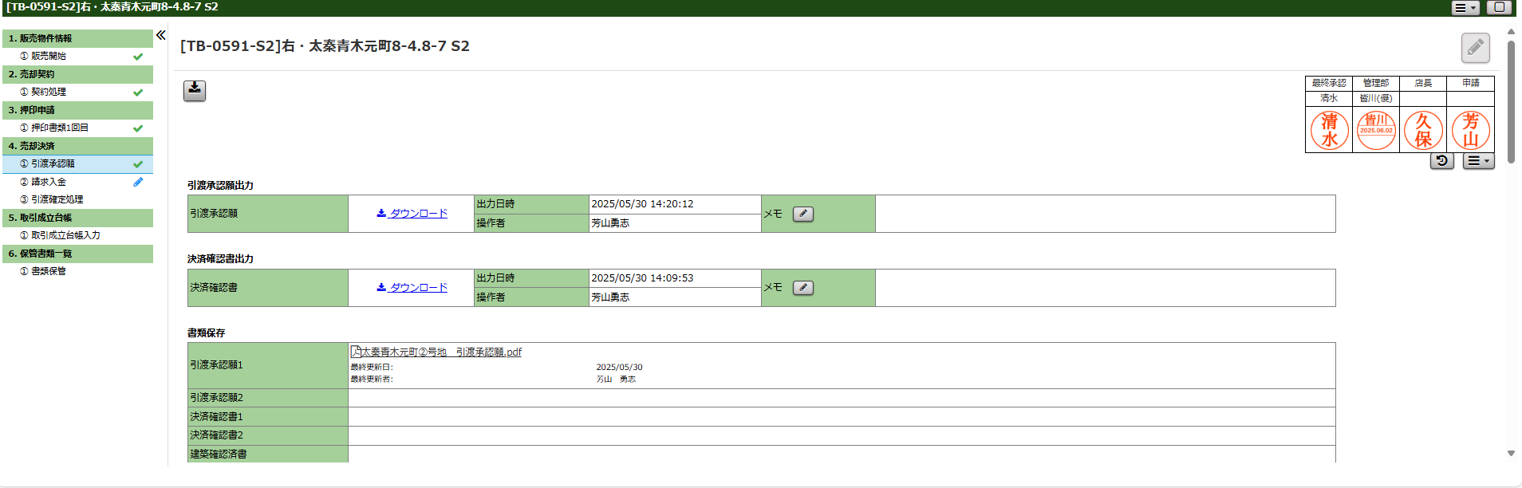
タスク 4.②引渡承認願2回目
承認願が2回発生する場合の操作方法
右上の三本線よりタスクの追加を選択

Slide 11
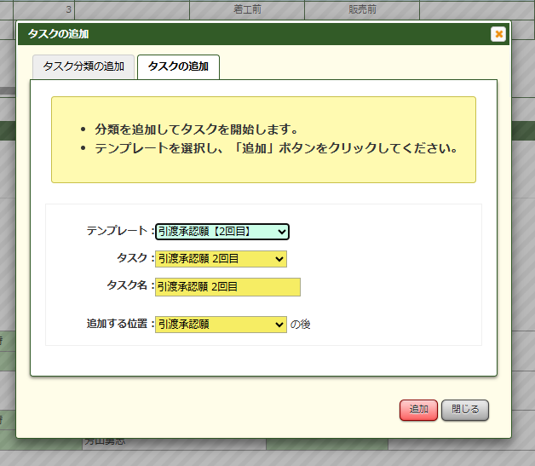
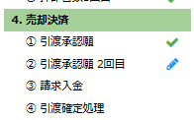
タスク 4.②引渡承認願2回目
・テンプレートに
引渡承認願【2回目】を選択
・追加する位置に
引渡承認願を選択
上記選択後追加を押す
4.②引渡承認願 2回目が作成されます

Slide 12
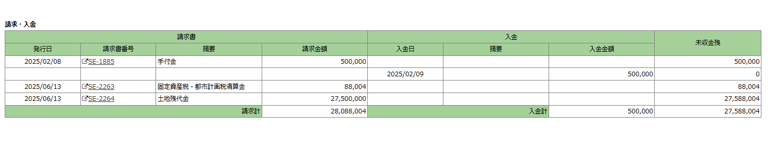
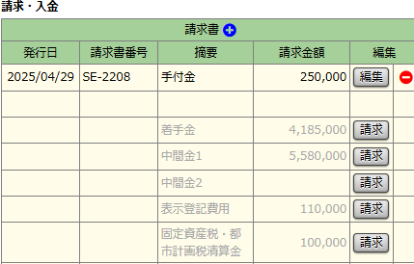
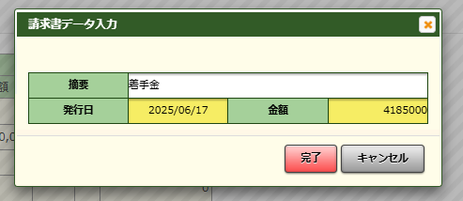
タスク 4.②請求入金
契約時の予定を入力し、その後変更の都度、必ず更新して下さい。
請求処理は店舗側で登録。入金処理は管理部で行うため触らないでください。
①請求を選択
②発行日には入金予定日を入力
（回収予定の回収予定日と日付は一緒になるようにしてください）

Slide 13
タスク 4.③引渡確定処理
管理部で入力するので触らないでください

Slide 14
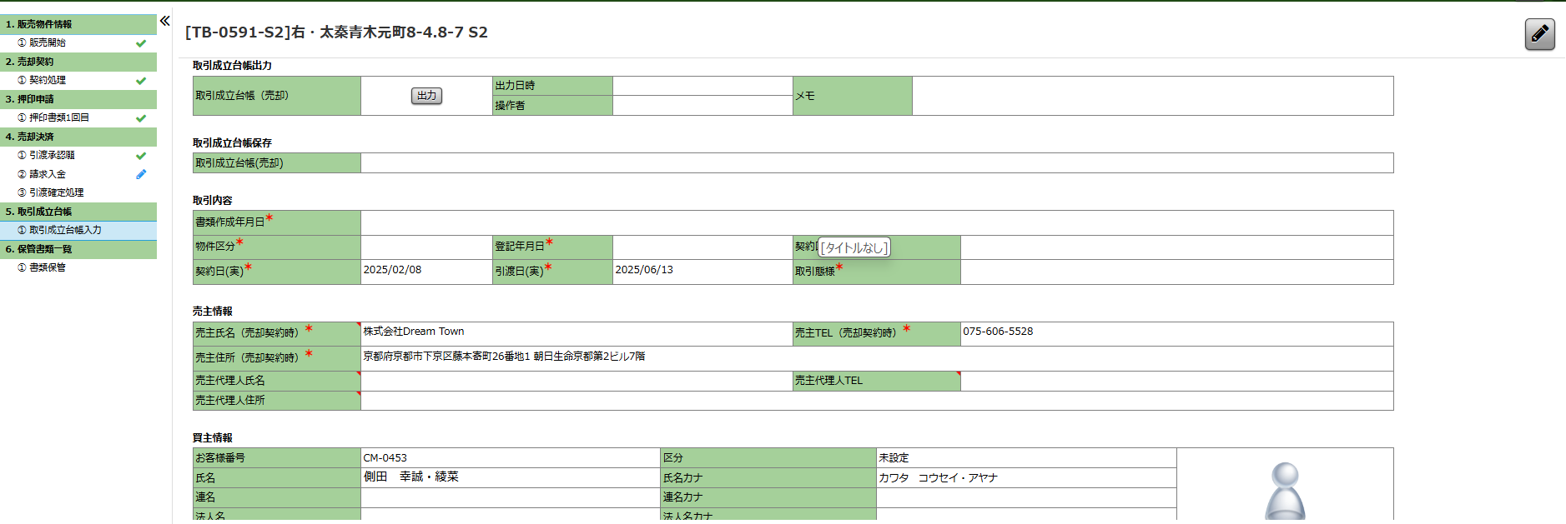
タスク 5.①取引成立台帳入力
引渡が完了したら、取引成立台帳を入力してください。
＊は入力必須項目です。

